Slide 1
Modeling & Simulation 2
Calculus, Statistics, Probability, …..
2026 Spring
조상구교수

Slide 2
How to learn AI
Top Down Approach, No bottom up approach any more.
Define Problem and next solve it
Prompt LLM and drill down to understand the whole process
Maybe, you don’t need the professor any more.
You have to understand code
Do not make LLM to understand your problem and code

Slide 3
Contents
OOP
Time & Space (w1)
Loss Function
Short cut algorithm
Linear Programming
Transportation Problem
Bootstrap
Central limit theorem
Random projection

Slide 4
Abstract + Object
복잡한 현실 세계는 시간에 따라 움직이고 있기 때문에 미분(derivative)을 이해하고 추상화와 모델링에 대한 이해를 하자(추상화는 OOP 구현)
단계 | 주요 활동 | 설명 | 구성 요소
추상화 (Abstraction) | 특징, 기능 추출 | 현실 세계의 사람, 사물, 현상에서 불필요한 부분은 제거하고 서비스에 필요한 본질만 뽑아내는 과정 | 특징: 색상, 이름, 나이 기능: 달리기, 멈추기, 말하기
객체화 (Objectification) | 속성, 메소드 정의 | 추상화된 개념을 프로그래밍 언어의 구조(Class)에 담아 실제 동작 가능한 단위로 만드는 과정 | 속성 (Variable): 데이터 저장 메소드 (Function): 로직 수행

Slide 5
Abstract + Object
대상 | 추상화 (특징 & 기능) | 객체화 (속성 & 메소드) | 코드
자동차 (사물) | 특징: 모델명, 연료 타입 기능: 가속한다, 경적을 울린다 | 속성: model, fuel 메소드: accelerate(), honk() | car.model = "Tesla"car.accelerate()
은행원 (사람) | 특징: 사원번호, 소속 지점 기능: 입금 처리, 상담 | 속성: emp_id, branch 메소드: deposit(), consult() | staff.emp_id = 101 staff.deposit()
주문 (현상) | 특징: 주문 번호, 결제 금액 기능: 주문 취소, 상태를 변경 | 속성: order_id, amount 메소드: cancel(), update_status() | order.amount = 500 order.cancel()

Slide 6
OOP - python
class Account:
def __init__(self, owner, balance=0):
# 속성 (Attributes)
self.owner = owner
self.balance = balance
# 메소드 (Methods)
def deposit(self, amount):
self.balance += amount
return f"{amount}원 입금 완료. 잔액: {self.balance}원"
def withdraw(self, amount):
if amount > self.balance:
return "잔액이 부족합니다."
self.balance -= amount
return f"{amount}원 출금 완료. 잔액: {self.balance}원"
# 객체화 (인스턴스 생성)
my_acc = Account("김철수", 1000)
print(my_acc.deposit(500)) # 500원 입금
print(my_acc.withdraw(2000)) # 잔액 부족 확인

Slide 7
Proto_OOP – java script
class Account {
constructor(owner, balance = 0) {
// 속성 (Attributes)
this.owner = owner;
this.balance = balance;
}
// 메소드 (Methods)
deposit(amount) {
this.balance += amount;
return `${amount}원 입금 완료. 잔액: ${this.balance}원`;
}
withdraw(amount) {
if (amount > this.balance) {
return "잔액이 부족합니다.";
}
this.balance -= amount;
return `${amount}원 출금 완료. 잔액: ${this.balance}원`;
}
}
// 객체화 (인스턴스 생성)
const myAcc = new Account("이영희", 2000);
console.log(myAcc.deposit(1000)); // 1000원 입금
console.log(myAcc.withdraw(500)); // 500원 출금

Slide 8
Contents
OOP
Time & Space (w1)
Loss Function
Short cut algorithm
Linear Programming
Transportation Problem
Bootstrap
Central limit theorem
Random projection

Slide 9
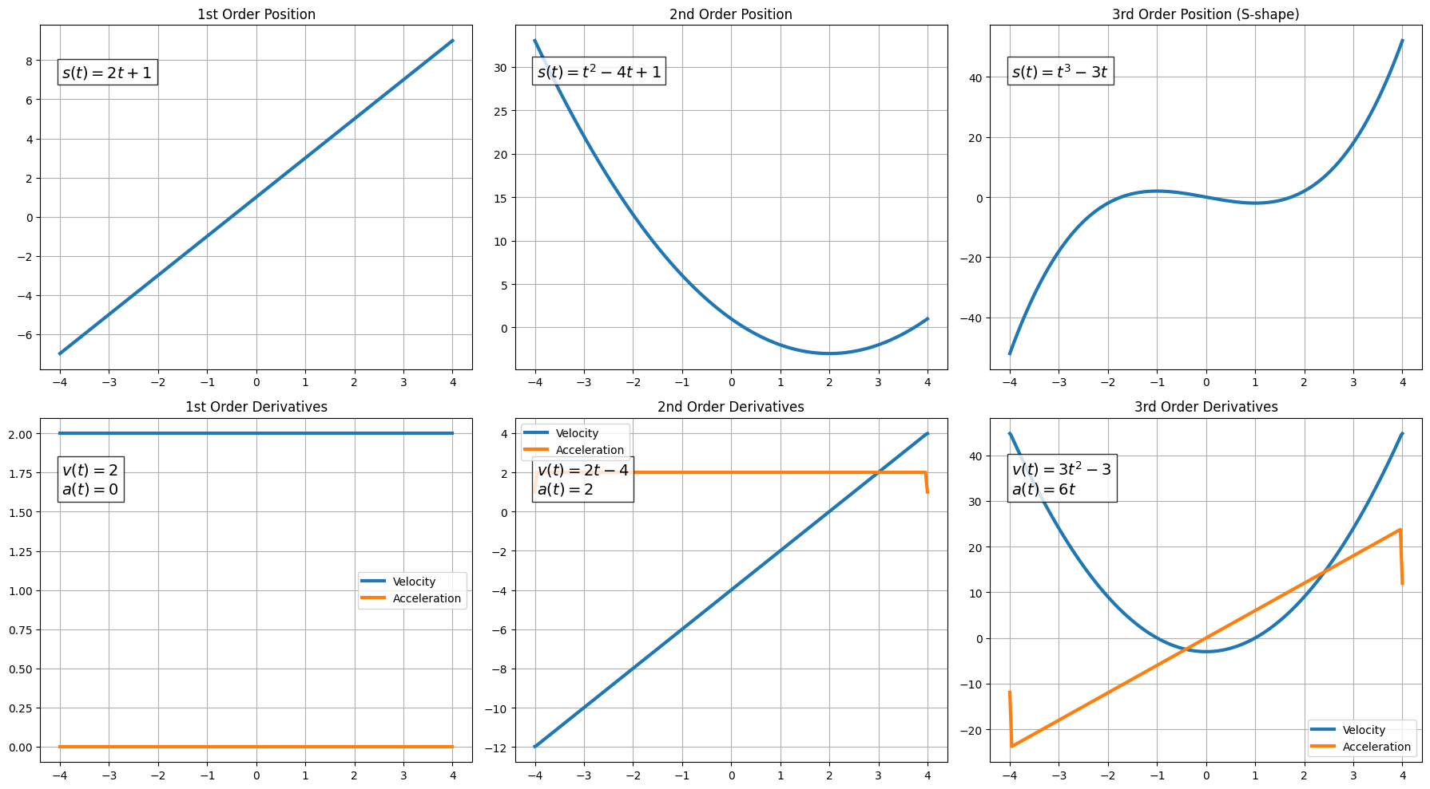


Time & Space
시간(t)에 따른 위치(s), 속도(v), 가속도(a)의 관계는 미적분을 이해하는 물리적 모델

Slide 10
Time & Space
당신은 서울에서 강릉까지(180 km) 여행을 가는데, 처음 90 km는 교통체증으로 90분이 걸렸고 뒤 90 km는 도로가 뻥 뚫려 45분 만에 달렸다.
전체 평균속도 $v_{av}$를 km/h 단위로 계산하세요.
각 구간의 속도는 각각 60 km/h와 120 km/h입니다.
단순히 두 속도의 산술평균(90 km/h)과 왜 다를까요? “총 거리 ÷ 총 시간”이라는 평균속도의 정의를 이용해 설명하시오

Slide 11
Time & Space
당신은 마블의 순간 이동 능력으로 당신의 위치가 시간에 따라 아래와 같이 주어졌어요.
$x\left(t\right)=4t^{2}+2t$ (단위: m, t: 초)
𝑡=0초부터 𝑡=5초까지의 평균속도 $v_{av}=\frac{Δx}{Δt}$를 구하시오
순간속도 함수 $v\left(t\right)=\frac{dx}{dt}$를 구하고, 𝑡=3초에서의 순간속도를 계산하시오
평균속도과 순간속도를 설명하시오

Slide 12
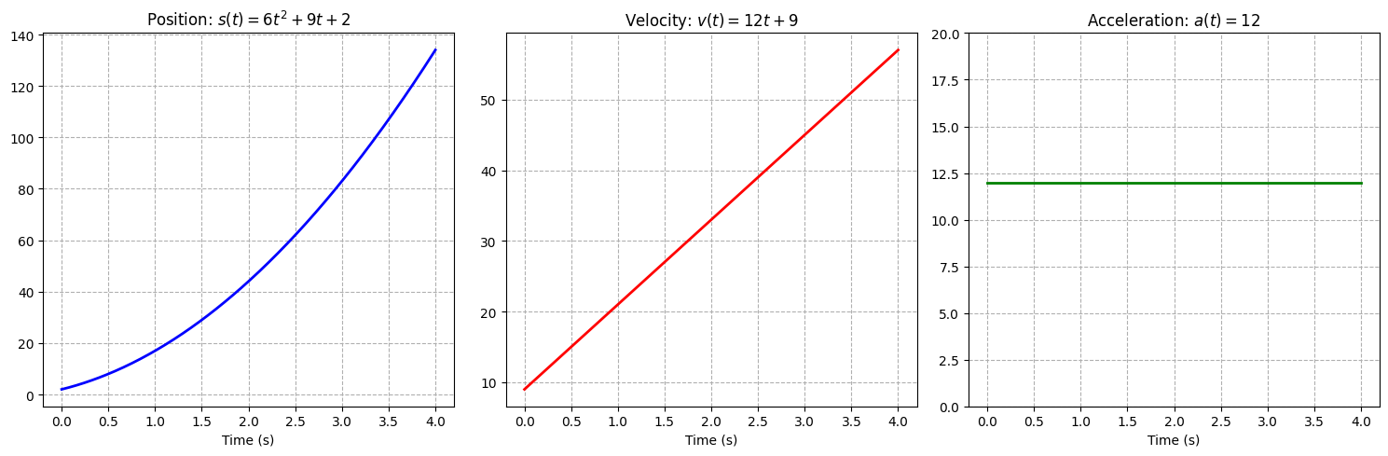
Time & Space
마블의 순간 이동에 따른 위치(변화된 거리)함수가 $s\left(t\right)=6_{t}^{2}+9t$ 인 어떤 물체의 움직임을 살펴보자
시간변화 → 거리변화
시간변화 → 속도 변화
특정시간에 위치는? ($t=2$)일 때 나의 위치(움직인 거리)는?

Slide 13
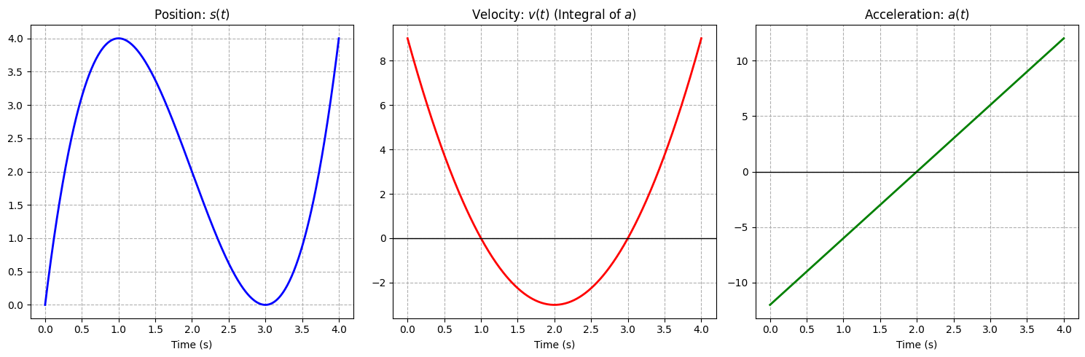
Time & Space
위치(변화된 거리)함수가 $s\left(t\right)=t^{3}−6_{t}^{2}+9t$ 인 어떤 물체의 움직임을 살펴보자
시간변화 → 거리변화
시간변화 → 속도 변화
특정시간에 위치는? ($t=2$)일 때 나의 위치(움직인 거리)는?

Slide 14
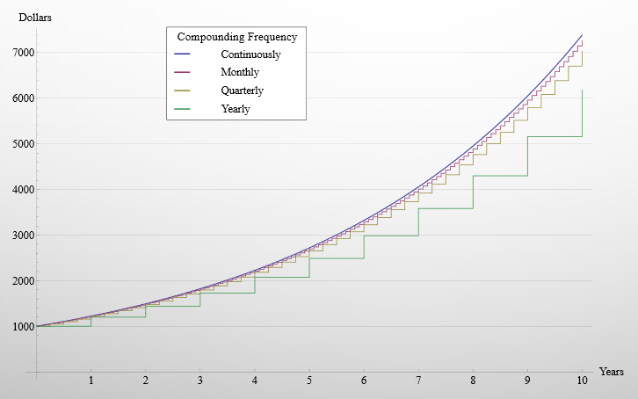
Time & Space
아래 그림은 1,000 US dollars를 은행에 복리이자(compound interest)로 월복리, 1분기복리, 년 복리 그리고 시간을 무한히 나누어 복리이자를 한 경우의 그래프이다.
미분방정식과 미래 가치 등을 계산하여 시각화를 재현하라

Slide 15
Contents
OOP
Time & Space (w1)
Loss Function
Short cut algorithm
Linear Programming
Transportation Problem
Bootstrap
Central limit theorem
Random projection

Slide 16
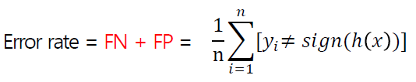
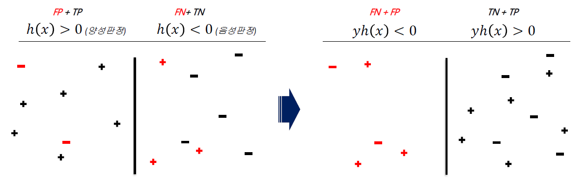
Loss Functions
실제 데이터를 정확하게 예측 판단하지 못하는(Loss) 비율
허위음성율(FNR, False Negative Ratio)과 허위양성율(FPR, False Positive Ratio)을 최소화하는 것이 목적

Slide 17
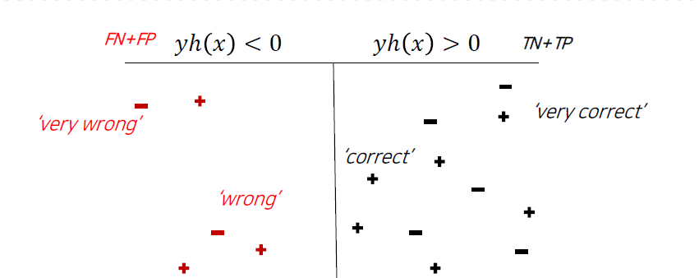
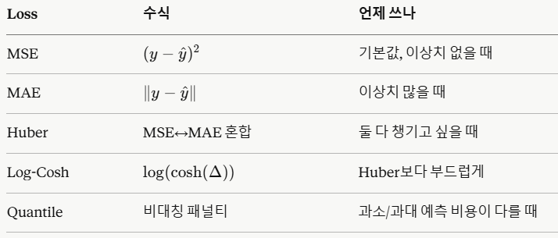
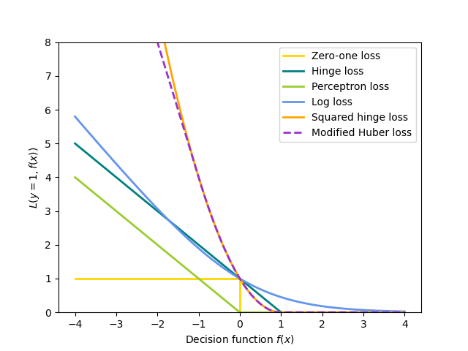
Loss Functions
plot_sgd_loss_functions

Slide 18
Contents
OOP
Time & Space (w1)
Loss Function
Short cut algorithm
Linear Programming
Transportation Problem
Bootstrap
Central limit theorem
Random projection

Slide 19
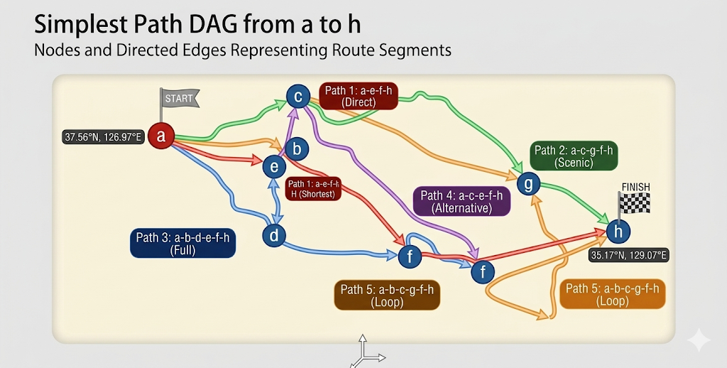
Short-Cut algorithm
서울(Node a)에서 부산(Node h)까지 가는 5가지 경로(Edge)가 있다고 가정하고 경로별로 도학하는 시간은 거리에 비례한다고 가정한다. 어느 경로로 가는 것이 최단거리인지 해를 구하라
노드 | 도시 | 위도 (Latitude) | 경도 (Longitude)
a | 서울 | 37.5665 | 126.9780
b | 수원 | 37.2636 | 127.0286
c | 원주 | 37.3422 | 127.9202
d | 천안 | 36.8151 | 127.1139
e | 대전 | 36.3504 | 127.3845
f | 대구 | 35.8714 | 128.6014
g | 울산 | 35.5384 | 129.3114
h | 부산 | 35.1796 | 129.0756

Slide 20
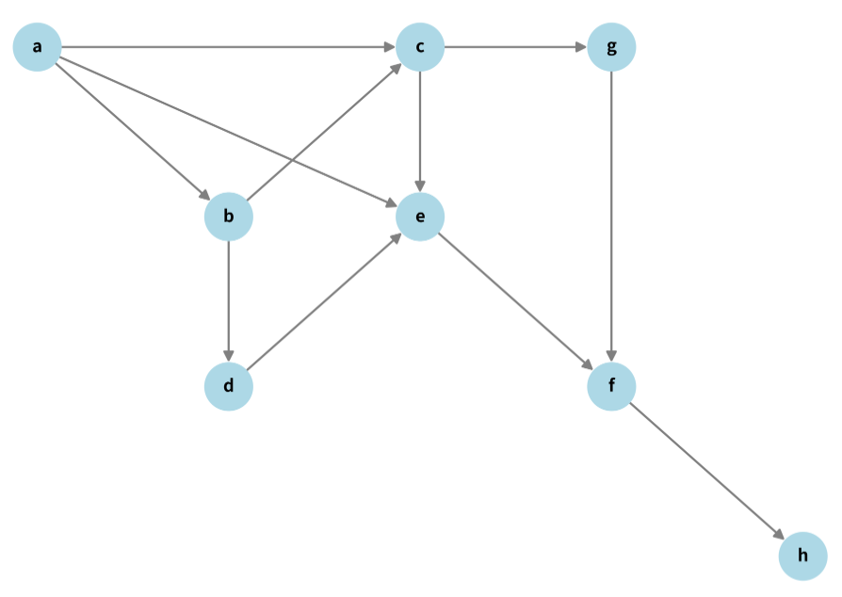
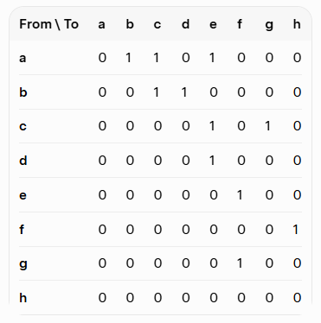
Short-Cut algorithm
서울(Node a)에서 부산(Node h)까지 가는 5가지 경로(Edge)
8 x 8 인접 행렬 (Adjacency Matrix)

Slide 21
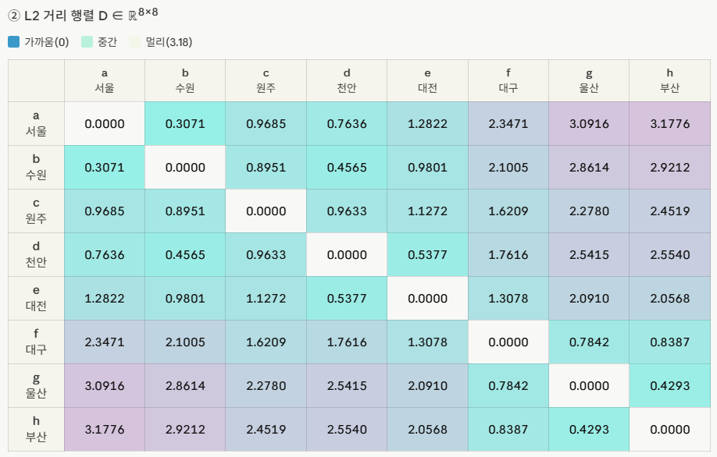
Short-Cut algorithm
각 도시의 위경도로 거리 구하기
L2 거리 (도시간, 8 x 8 matrix)
노드 | 도시 | 위도 (Latitude) | 경도 (Longitude)
a | 서울 | 37.5665 | 126.9780
b | 수원 | 37.2636 | 127.0286
c | 원주 | 37.3422 | 127.9202
d | 천안 | 36.8151 | 127.1139
e | 대전 | 36.3504 | 127.3845
f | 대구 | 35.8714 | 128.6014
g | 울산 | 35.5384 | 129.3114
h | 부산 | 35.1796 | 129.0756

Slide 22
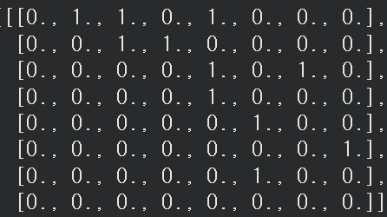
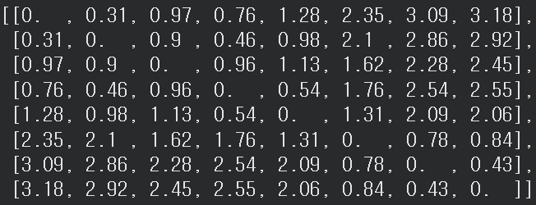
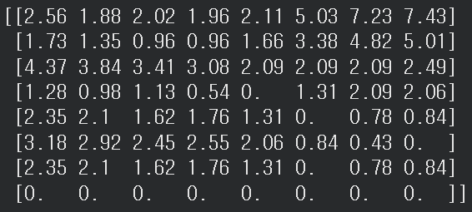
Short-Cut algorithm
인접행렬과 도시간 거리 행렬을 내적하면 각 행은 출발도시에서 각 열 도시까지의 도달하는데 가능한 모든 경로에 해당되는 누적 거리, 노란색 박스는 서울(Node a)에서 각 도시까지 가는데 걸리는 누적합산 거리
Adjacency Matrix
(8, 8)
@
도시간 L2 거리
(8, 8)
=
이웃 거리의 합산 → 최단 경로와 무관
@
=

Slide 23
Contents
OOP
Time & Space (w1)
Loss Function
Short cut algorithm
Linear Programming
Transportation Problem
Bootstrap
Central limit theorem
Random projection

Slide 24
Linear Programming
아래 문제 ➔ 선형계획법으로 이익을 최대화하는 Optimization
목표:
의자(x1)와 책상(x2)을 생산하는 공장에서 이익을 최대화하는 의자와 책상의 생산량은?
이익:
의자 한 개당 3만 원, 책상 한 개당 5만 원의 이익
자원 제약:
목재: 의자는 2단위, 책상은 3단위가 필요하며 총 30단위 까지만 사용 가능
노동 시간: 의자는 1시간, 책상은 2시간이 필요하며 총 16시간 까지만 가능

Slide 25
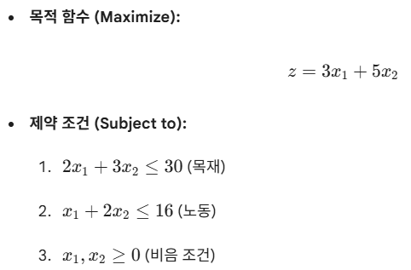
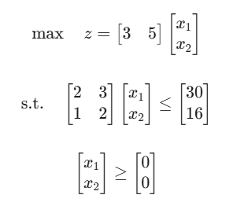
Linear Programming

Slide 26
Linear Programming
import numpy as np
from scipy.optimize import linprog
# 1. 목적 함수 계수 (Maximize 3x1 + 5x2 => Minimize -3x1 - 5x2)
c = [-3, -5]
# 2. 제약 조건 행렬 A와 벡터 b (Ax <= b)
# [2x1 + 3x2 <= 30]
# [1x1 + 2x2 <= 16]
A = [[2, 3], [1, 2]]
b = [30, 16]
# 3. 변수 범위 (x1 >= 0, x2 >= 0)
x_bounds = (0, None)
y_bounds = (0, None)
# 4. 선형계획법 실행
res = linprog(c, A_ub=A, b_ub=b, bounds=[x_bounds, y_bounds], method='highs')
print(f"최적 생산량: 의자 {res.x[0]:.1f}개, 책상 {res.x[1]:.1f}개")
print(f"최대 이익: {-res.fun:.1f}만원")

Slide 27
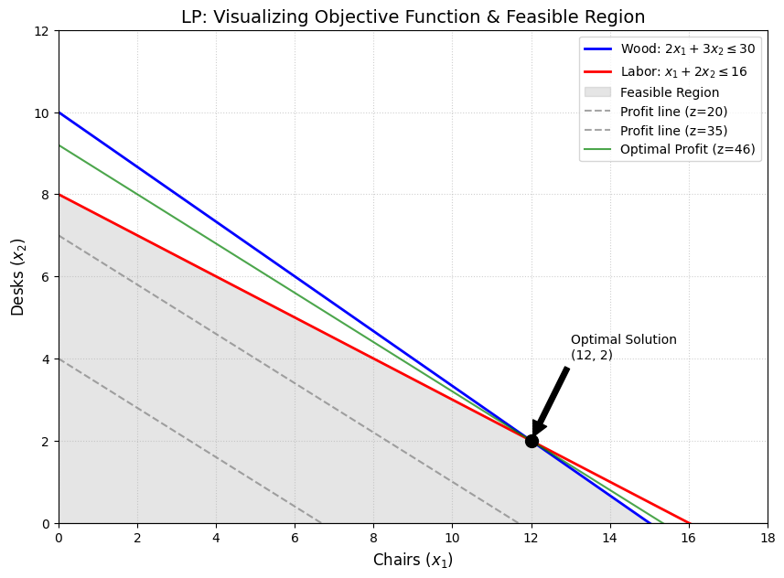
Linear Programming

Slide 28
Contents
OOP
Time & Space (w1)
Loss Function
Short cut algorithm
Linear Programming
Transportation Problem
Bootstrap
Central limit theorem
Random projection

Slide 29
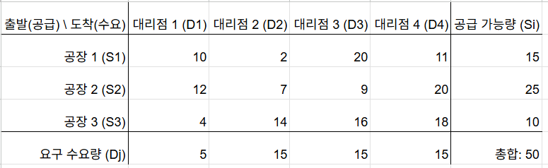
Transportation Problems
수송 문제 데이터 테이블 (비용 및 수급 현황)
각 셀의 숫자는 단위당 운송 비용을 의미하며, 마지막 열과 마지막 행은 각각의 공급 능력과 수요량

Slide 30
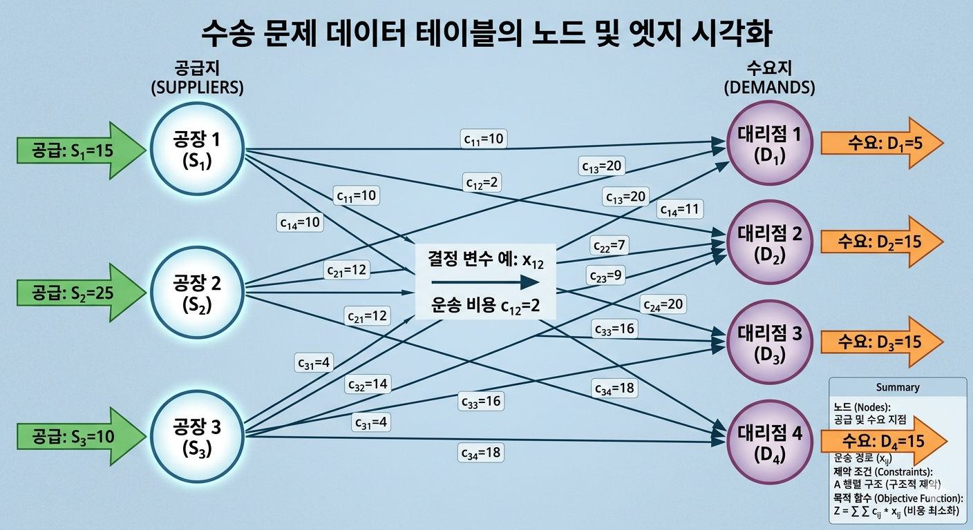
Transportation Problems

Slide 31

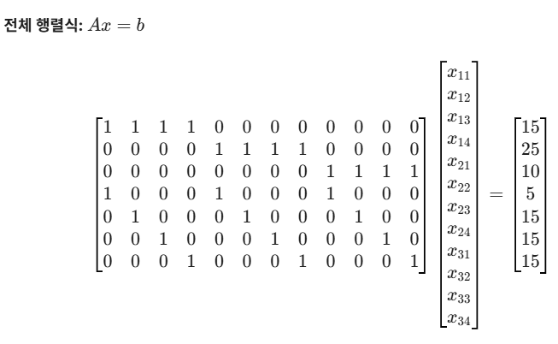
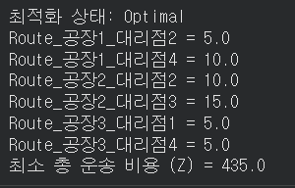
Transportation Problems
선형계획법(Linear Programming)

Slide 32
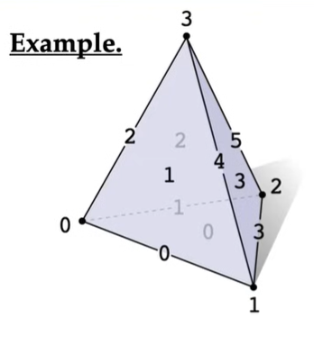
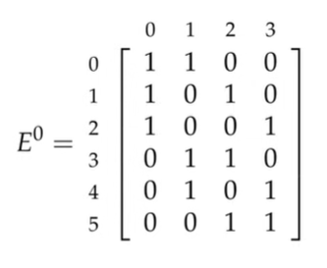
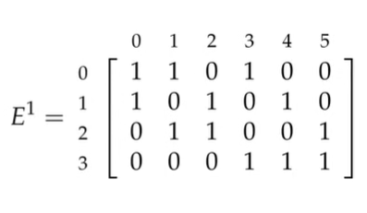
Topological Data Structures – Incident Matrix

Slide 33
Contents
OOP
Time & Space (w1)
Loss Function
Short cut algorithm
Linear Programming
Transportation Problem
Bootstrap
Central limit theorem
Random projection

Slide 34
Bootstrap sampling
한 학급에 100명(N=100)이 있는 반을 상상해 보세요. 선생님이 무작위로 1 명을 뽑고 선물을 주고, 다시 전체 100명에서 1명을 뽑습니다.
100번 반복해서 선물을 주게 될 경우 내가 선물을 못박을 확률은?
200번을 반복했는데 내가 못 받을 확률은?
300번을 반복했는데 내가 못 받을 확률은?
Bootstrap Sample이란 무엇인가?
N이 무한대이고 무한으로 반복하면 내가 못 받을 확률은?

Slide 35
Bootstrap sampling
한 학급에 100명(N=100)이 있는 반을 상상해 보세요. 선생님이 무작위로 1 명을 뽑고 선물을 주고, 다시 전체 100명에서 1명을 뽑습니다.
100번 반복해서 선물을 주게 될 경우 내가 선물을 못박을 확률은?
200번을 반복했는데 내가 못 받을 확률은?
300번을 반복했는데 내가 못 받을 확률은?
N이 무한대이고 무한으로 반복하면 내가 못 받을 확률은?

Slide 36
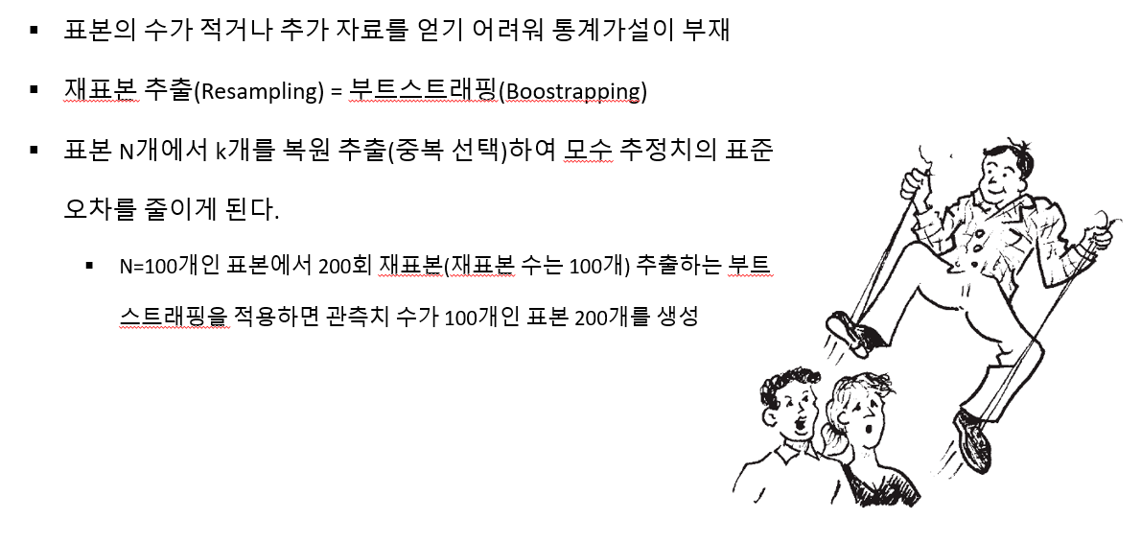

Bootstrap sampling
전체 데이터셋의 크기가 N일 때, 원본 데이터에서 한 번 뽑은 데이터를 다시 넣고(복원) 무작위로 N번 추출하여 만든 새로운 샘플
중복 허용: 동일한 데이터가 한 샘플 내에 여러 번 포함될 수 있음
미포함 데이터: 확률적으로 원본 데이터의 약 36.8%($1/ⅇ$)는 샘플에 포함되지 않는데, 이를 OOB(Out-Of-Bag) 데이터라고 부르며 모델 검증용으로 활용(이 수치는 앞서 질문하신 '선물을 못 받을 확률'과 동일한 원리) → Randomforest 모델의 OOB

Slide 37
Contents
OOP
Time & Space (w1)
Loss Function
Short cut algorithm
Linear Programming
Transportation Problem
Bootstrap
Central limit theorem
Random projection

Slide 38
Central Limit Theorm
중심극한정리(데이터는 불규칙하지만, 평균은 예측 가능하다 → 그래서 학습이 가능하다)가 머신러닝에 접목하는 내용을 모의실험으로 파이썬 코드로 제시하라
모델 학습의 안정성 확보
MSE , Cross-Entropy, Log-loss
Mini-batch 학습이 가능한 이유
Mini-batch = 작은 샘플 평균, CLT없이는 mini batch 도 없음
교차검증을 통한 모델의 평가
평균 accuracy/loss, 교차검증 평균 등 CLT 적용으로 이 평균들은 → 정규분포 근사 → 신뢰구간 → 통계적 비교 가능
A/B 테스트와 실험 설계의 핵심
광고 효과 비교, 추천 알고리즘 비교, UI 개선 효과 측정 등 전부 평균 비교 문제로 CLT 덕분에 두 평균 차이 → 정규분포 근사 → p-value 계산 가능

Slide 39
Contents
OOP
Time & Space (w1)
Loss Function
Short cut algorithm
Linear Programming
Transportation Problem
Bootstrap
Central limit theorem
Random projection

Slide 40
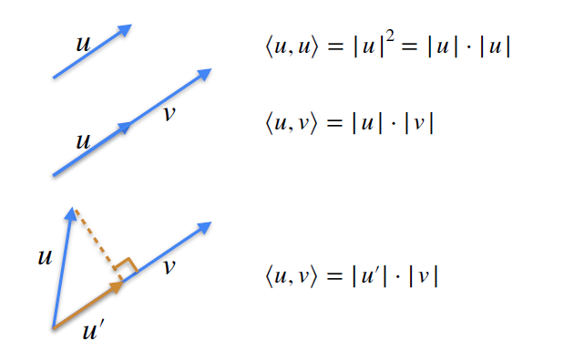
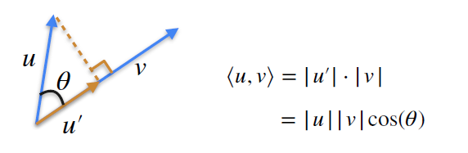

Dot Product
두 벡터의 각도($\cos{θ}$)만큼을 보정해서 곱해주는 것으로 벡터 $u$ 가 ${ u}^{′}$의 벡터(크기와 방향이 변함)로 벡터$v$에 투영(projection)된 것임

Slide 41

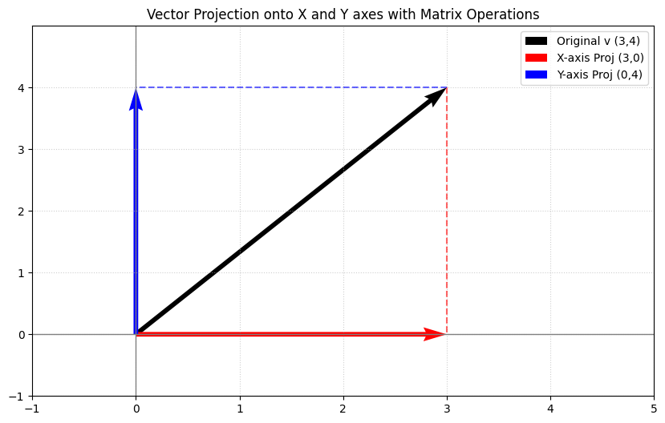



Projection $≈$ Landing $≈$ Dot product
어떤 벡터 $v$ = (3,4)를 특정 축에 투영한다는 것은, 해당 축 방향의 정보만 남기고 나머지 직교하는 방향의 정보는 0으로 만드는 것으로 투영 행렬(Projection Matrix)과의 내적(행렬 곱)으로 표현할 수 있음
y 축으로 projection
X 축으로 projection

Slide 42
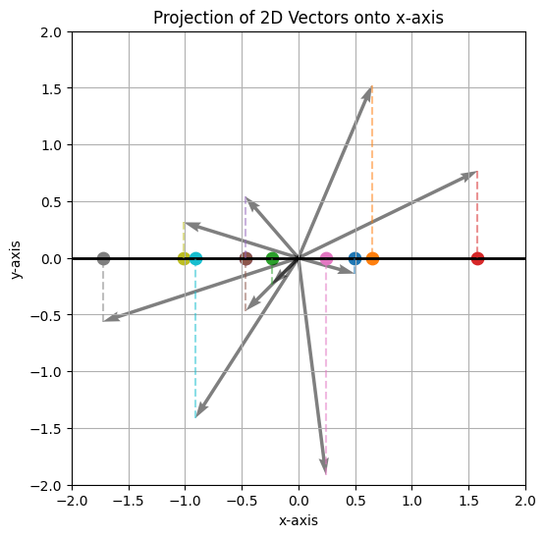
Guess 1
2차원 평면에 10개의 무작위 벡터를 생성하고 x축으로 투영
import numpy as np
np.random.seed(42)
# 임의의 2차원 벡터 10개 생성
vectors = np.random.randn(10, 2)
print(vectors, "\n")
# x축 방향 벡터
u = np.array([1, 0]) # 단위벡터
proj_length = np.array([np.dot(v, u) for v in vectors])
print(proj_length)

Slide 43
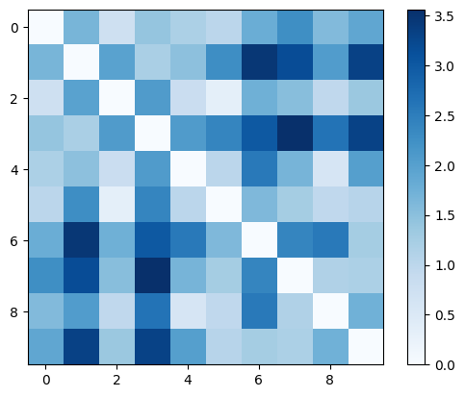
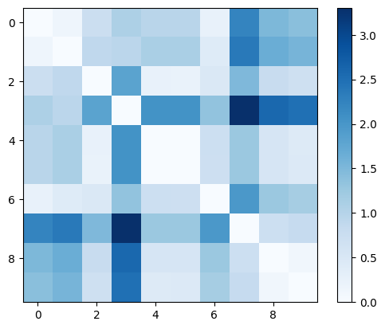

Guess 2
원래 벡터간 거리와 X축에 투영된 벡터간의 거리 정보는 유지되지 않음
from sklearn.metrics import pairwise_distances
import matplotlib.pyplot as plt
D = pairwise_distances(vectors)
plt.imshow(D, zorder=2, cmap='Blues', interpolation='nearest')
plt.colorbar();
# Reshape to a 2D array (column vector) as required by pairwise_distances
proj_length_2d = proj_length.reshape(-1, 1)
D_projected = pairwise_distances(proj_length_2d)
plt.imshow(D_projected, zorder=2, cmap='Blues', interpolation='nearest')
plt.colorbar();
$$≠$$

Slide 44
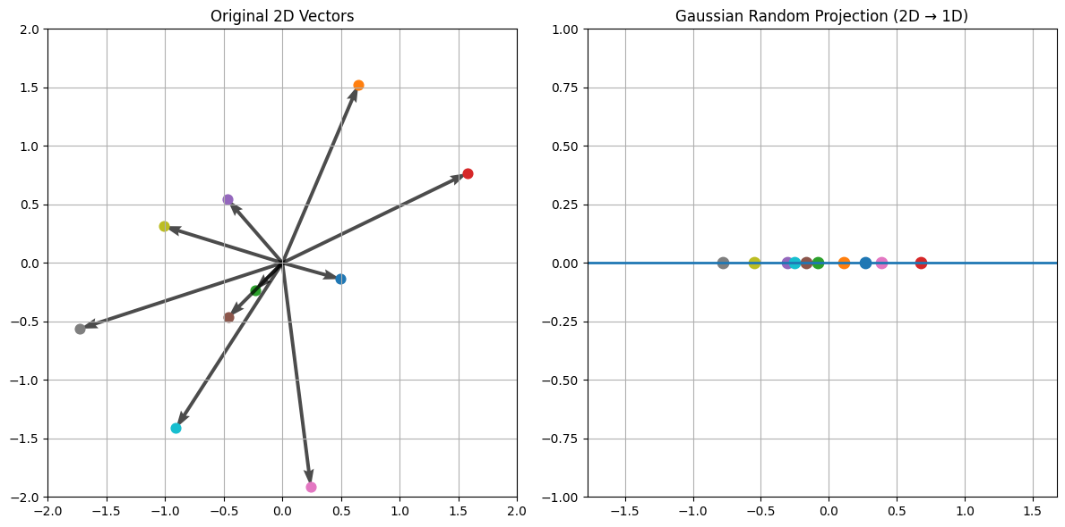
Guess 3
원래 벡터간 거리와 X축에 투영된 벡터간의 거리 정보를 유지하기 위해 random projection

Slide 45
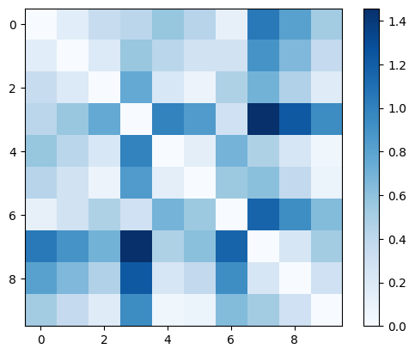

Guess 4
원래 벡터간 거리와 X축에 투영된 벡터간의 거리 정보를 유지하기 위해 random projection 로 학습
from sklearn.random_projection import GaussianRandomProjection
grp = GaussianRandomProjection(
n_components=1,
random_state=42
)
X_proj = grp.fit_transform(vectors)
D = pairwise_distances(vectors)
plt.imshow(D, zorder=2, cmap='Blues', interpolation='nearest')
plt.colorbar();
$$≈$$

Slide 46



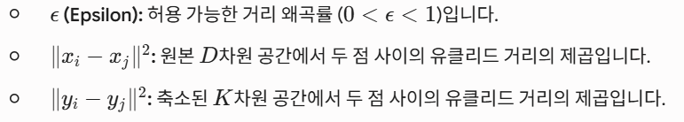
Johnson-Lindenstrauss Lemma
“고차원 공간에 있는 N개의 점들은 점들 간의 거리를 거의 왜곡하지 않으면서 훨씬 낮은 K차원 공간으로 투영될 수 있다"는 것을 증명한 정리

Slide 47
Johnson-Lindenstrauss Lemma
Johnson-Lindenstrauss Lemma를 몬테카를로 모의실험으로 확인하자
MINST 데이터에 차원축소(Dimension Reduction)방법인 PCA와 Random Projection을 각각 적용하여 비교하자
From sklearn.datasets import load_digits from sklearn.random_projection import GaussianRandomProjection

Slide 48

Random Projection
import numpy as np
D = 1000 # 설정: 원본 차원 (D)
# 1. 고정된 원본 벡터 생성 및 원래 길이(크기의 제곱) 계산
np.random.seed(42); x = np.random.rand(D)
original_sq_length = np.sum(x**2)
print(f"▶ 원본 벡터의 길이(제곱): {original_sq_length:.4f}\n")
# =====================================================================
# 실험 1: 순수 몬테카를로 시뮬레이션 (1개의 방향으로 쏘기를 N번 반복)
# =====================================================================
N_trials = 10000; projected_sq_lengths = []
for _ in range(N_trials):
r = np.random.randn(D) # 무작위 방향 벡터 1개 생성 (평균 0, 분산 1인 표준 정규 분포)
# 내적(투영) 후 길이의 제곱 -> (r · x)^2 은 x를 r 방향으로 투영했을 때의 길이(정보량)을 의미함
proj_sq_len = np.dot(r, x)**2
projected_sq_lengths.append(proj_sq_len)
# 10,000번 무작위 투영한 결과들의 기댓값(평균)
mc_expected_sq_length = np.mean(projected_sq_lengths)
print(f"--- [실험 1] 몬테카를로 시뮬레이션 ({N_trials}번 반복) ---")
print(f"투영된 길이(제곱)들의 기댓값(평균): {mc_expected_sq_length:.4f}")
print("-> 매번 길이는 널뛰지만, 무수히 반복하여 평균을 내면 원본 길이에 수렴 \n")

Slide 49
Random Projection
# =====================================================================
# 실험 2: 랜덤 행렬을 통한 투영 (목표 차원 K 증가에 따른 수렴)
# =====================================================================
# K는 '몇 개의 무작위 방향으로 동시에 쏘아볼 것인가'를 의미합니다.
K_values = [10, 50, 100, 500, 1000, 5000, 10000]
print("--- [실험 2] 투영 차원(K) 증가에 따른 길이 수렴 (단 1회 투영) ---")
for K in K_values:
# 가우시안 랜덤 투영 행렬 R 생성 (평균 0, 분산 1/K)
# 분산을 1/K로 설정하는 이유는 K개의 결과를 더했을 때 평균이 유지되도록 스케일링하는 것
R = np.random.normal(0, np.sqrt(1/K), (K, D))
# 행렬 곱: x를 K개의 무작위 방향으로 동시에 투영 (Rx)
projected_x = np.dot(R, x)
# 투영된 벡터의 길이 제곱 계산
proj_matrix_sq_length = np.sum(projected_x**2)
# 오차율 계산
error_rate = abs(proj_matrix_sq_length - original_sq_length) / original_sq_length * 100
print(f"K = {K:4d} 일 때 투영된 길이(제곱): {proj_matrix_sq_length:.4f} (오차: {error_rate:5.2f}%)")

